Slide 1
КП “Центр публічної комунікації та інформації”
Київ-2018
Натисніть f5
Департамент суспільних комунікацій

Slide 2
ДОРОЖНЯ КАРТА
2016-2018:
вивчення досвіду роботи Центру суспільних комунікацій у Варшаві
підготовка проектної пропозиції до Стратегії розвитку Києва-2025
рішення КМР 6.07.2017, розділ 4:
«Реалізація Стратегії розвитку міста Києва»
створення Центру публічної комунікації та інформації
Департамент суспільних комунікацій

Slide 3
ВИКЛИКИ
реформування комунальних ЗМІ
суспільний запит на комунікацію «влада – громадськість»
поширення фейків та дезінформація
гостра потреба формування суспільної довіри
зниження рівня довіри до влади
Департамент суспільних комунікацій

Slide 4
Рівень довіри до місцевих органів влади за 5-бальною системою
 | Міська рада |  | Депутат міської ради від вашого виборчого округу
 | 2014 | 2017 | 2014 | 2017
Київ | 2.6 | 2.4 | 3.3 | 2.2
Розподіл відповідей на запитання «Як Ви вважаєте, наскільки Ваша думка буде врахована при прийнятті рішень місцевою владою?»
 | Зовсім не буде врахована/Скоріше не буде врахована | Не знають, буде врахована, чині | Скоріше буде врахована/Точно буде врахована
Київ | 58% | 31% | 6%
Дослідження Асоціації міст України за підтримки Асоціації місцевих і регіональних влад Норвегії , 2018
Департамент суспільних комунікацій

Slide 5
Європейські практики: Centrum Komunikacji Społecznej Центр суспільних комунікацій м. Варшава
Центр фінансується з бюджету міста
18- районів(дільниць) Варшави -18 координаторів Центру
Завдання й функції:
консультації жителів з питань благоустрою та розвитку територій;
зміцнення механізму участі громадськості у плануванні публічних просторів;
залучення громадськості до розвитку інфраструктури районів;
зменшення ризиків локальних конфліктів;
роз'яснення міських політик;
розвиток механізмів Громадського бюджету;
інформаційні кампаніїаоуправління розвитком інфраструктури районів та мікрорайонів.
Департамент суспільних комунікацій

Slide 6
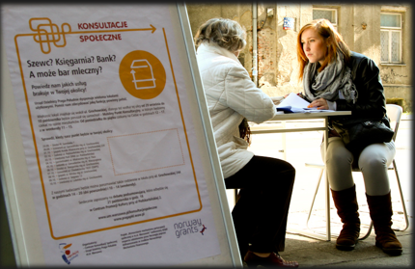
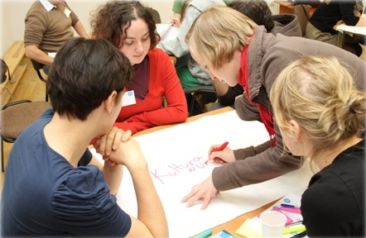
Centrum Komunikacji Społecznej Центр суспільних комунікацій м. Варшава
консультації on-line
“живі” зустрічі
інтерв'ю
анкети
семінари, тренінги
Департамент суспільних комунікацій

Slide 7
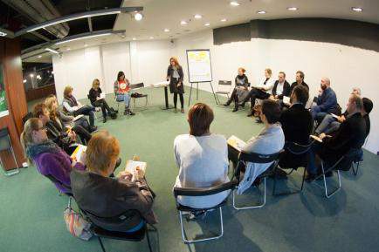
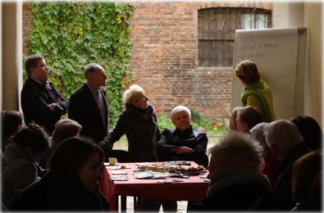
Діалогові форми комунікацій: координатори збирають мешканців у публічних просторах, дворах, мікрорайонах, пояснюють суть змін, планів, ініціатив міської влади
Департамент суспільних комунікацій

Slide 8
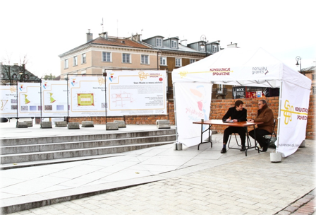
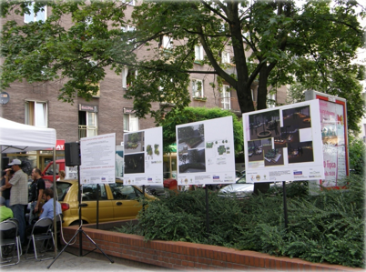
Діалогові форми комунікацій
Інформаційно-косультаційні пункти на локаціях,
де місто планує будівництво
Департамент суспільних комунікацій

Slide 9
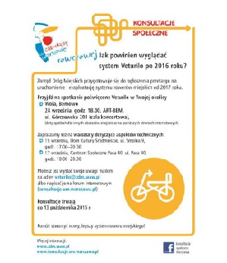
“Як повинна виглядати система Veturilo після 2017 року?” Centrum Komunikacji Społecznej опитування :
управління міських доріг готується до оголошення тендеру щодо введення в дію та експлуатацію системи міських велосипедів
прийди на зустріч, присвячену Veturilo, в твоєму місті. Адреса, дата, час
також запрошуємо до майстерень щодо технічних аспектів. Адреса, дата, час
можете направляти нам свої зауваження на електронну адресу: ___
Департамент суспільних комунікацій

Slide 10
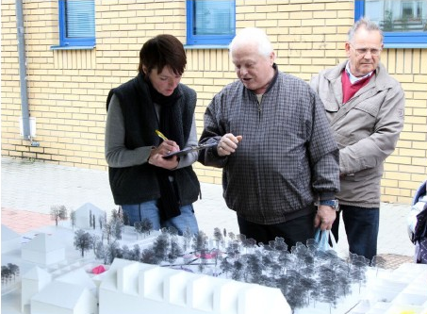
Мешканці надають пропозиції до макету благоустрою Координатори збирають і передають виконавцям
Запишіть:
додаткове освітлення
збільшення кількості лавок
зміна ігрових майданчиків (наприклад, збільшення території для молоді та старших дітей)
Виконавці беруть пропозиції до уваги.
Якщо цього зробити не можна - пояснюють причини.
Департамент суспільних комунікацій

Slide 11
Centrum Komunikacji Społecznej Центр суспільних комунікацій м. Варшава стратегічні цілі:
прозорий і зрозумілий спосіб ведення діалогу міської влади з громадянами
побудова довіри між громадянами та владою
реальне включення громадян в політику ухвалення рішень
Департамент суспільних комунікацій

Slide 12
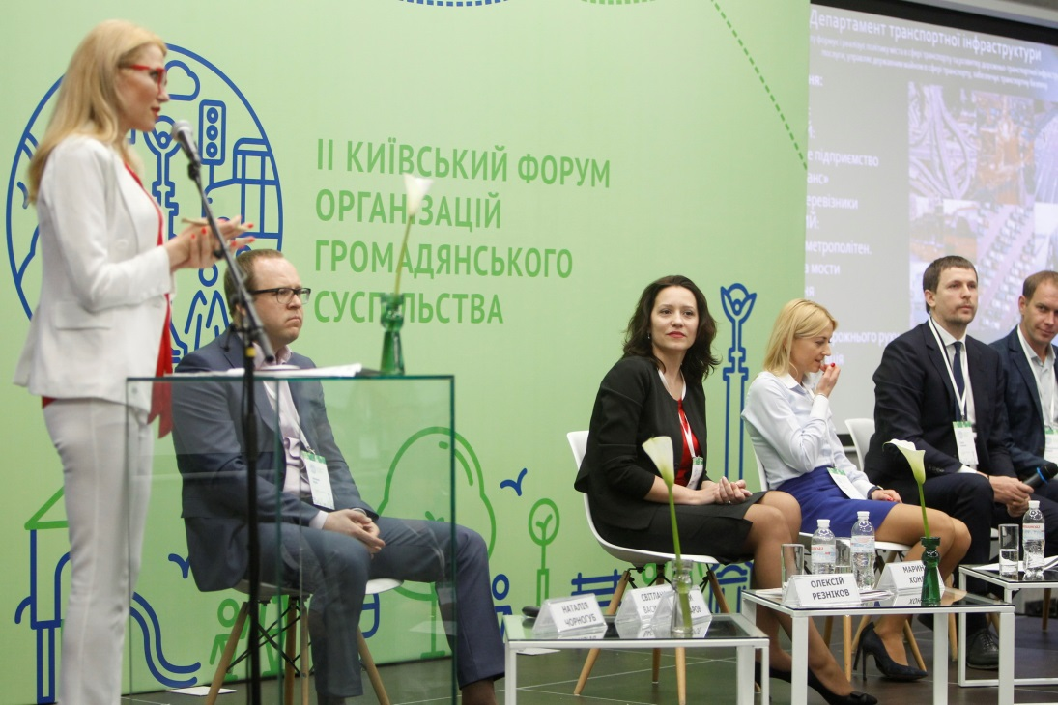
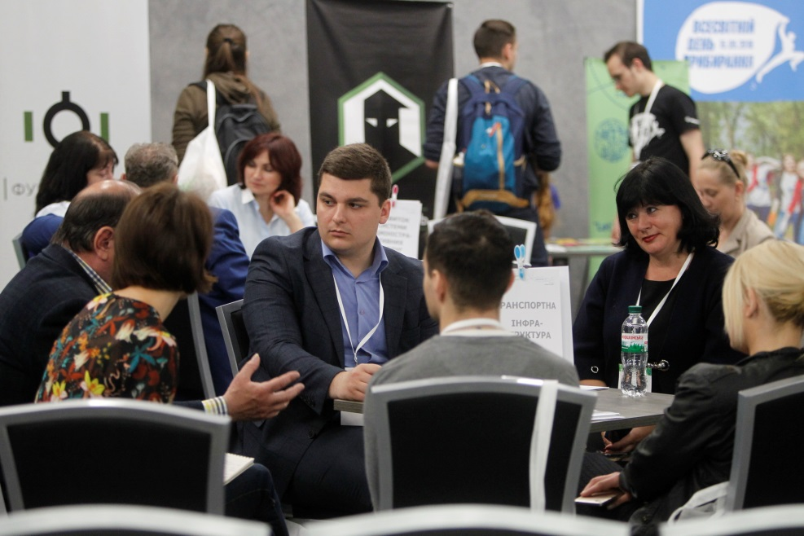
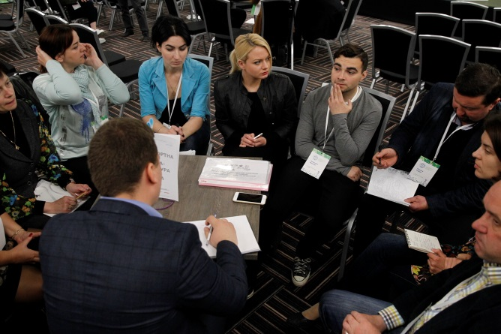
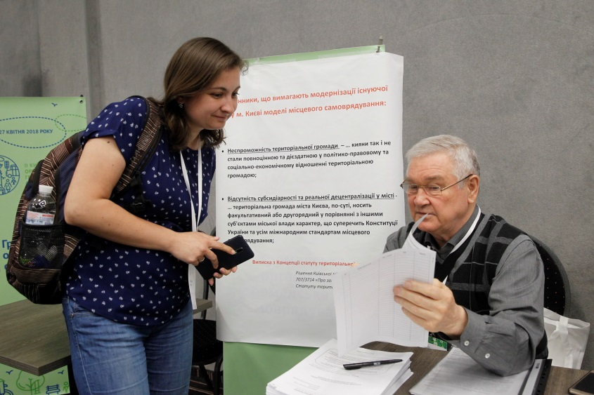
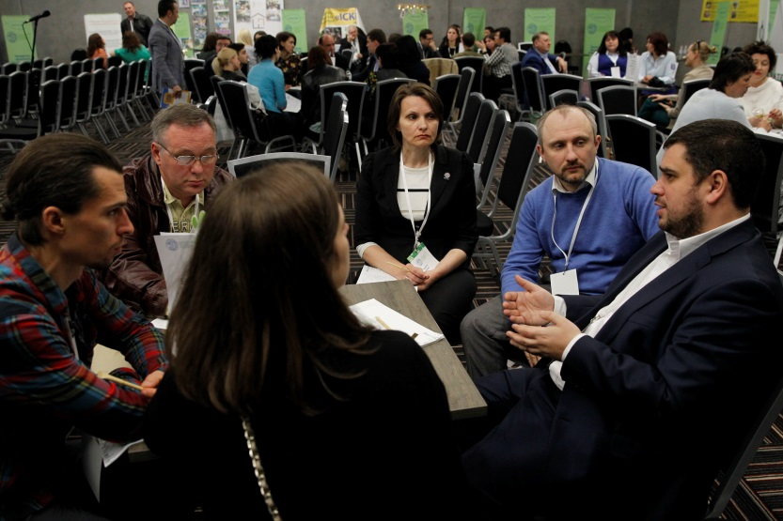
У Києві потужний суспільний запит до влади на: - системний діалог; - включення громадської думки в політику ухвалення рішень;
Департамент суспільних комунікацій

Slide 13
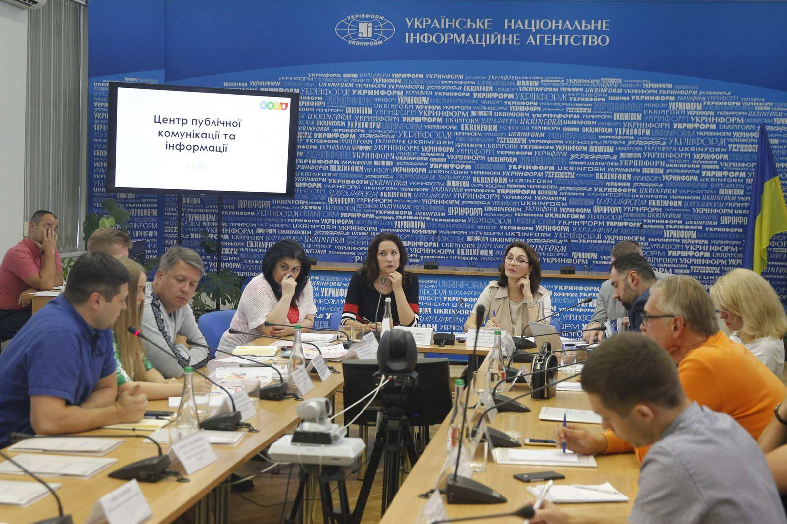
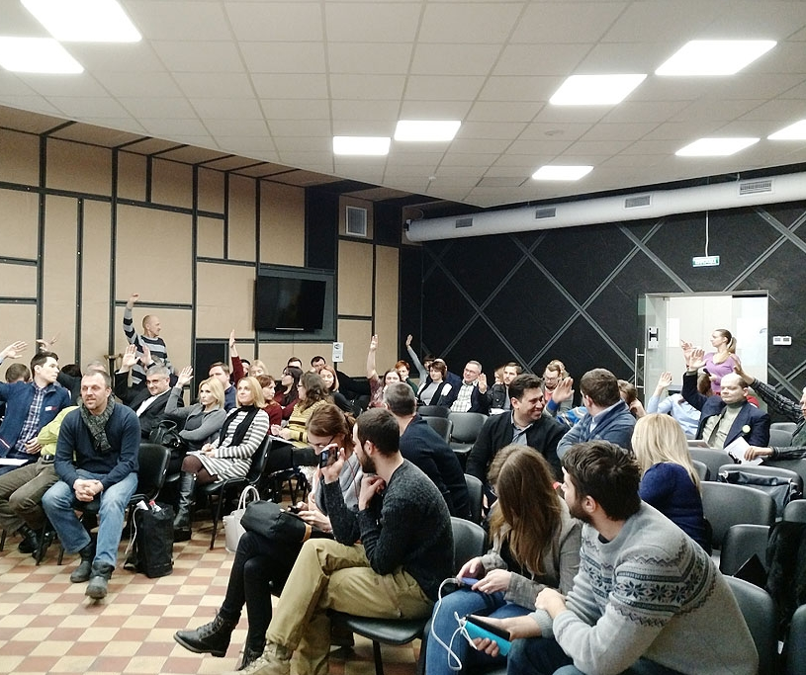
Як це зробити?
Центр публічної комунікації та інформації !
підтримали:
Київська громадська платформа НУО
ГУРТ: Портал активних громадян
EGAP
НГО «Комунікація для змін»
Association4U
Аналітичний центр CEDOS
Democracy Reporting International
ГО «Парк Наталка»
ГО Місто-сад
ГО «Укрмедіа»
ГО «Об’єднання «Толока»
Департамент суспільних комунікацій

Slide 14
Що ми пропонуємо?
Перший пілотний проект в Україні
Центр публічної комунікації та інформації :
публічні консультації в районах (10 координаторів)
проведення публічних обговорень міських ініціатив
організація соціологічних досліджень
аналіз даних та удосконалення механізму Громадського бюджету столиці
інформаційно-просвітницькі кампанії
партнерство з неурядовими організаціями
організація навчання та тренінгів
Департамент суспільних комунікацій

Slide 15
Очікувані результати:
зростання рівня громадянської освіти
активне залучення киян до розроблення міських політик
врахування громадської думки в політиці ухвалення рішень
сприяння процесу децентралізації влади
формування довіри та партнерської взаємодії влади й громадськості
Комунікації – це довіра. Довіра – ключ від влади .
Департамент суспільних комунікацій

Slide 16
WEB-портал
Цифрова версія газети
Департамент суспільних комунікацій

Slide 17
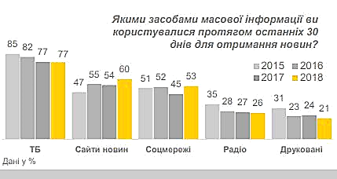
2018
зростає довіра до місцевих ЗМІ
збільшується частка аудиторії Інтернет-ЗМІ
2015
2016
2017
2018
52%
45%
40%
42%
2015
2016
2017
2018
Регіональні інтернет ЗМІ
Такі результати щорічного опитування «Ставлення населення до ЗМІ та споживання різних типів ЗМІ у 2018 р.», виконаного соціологічною компанією InMind за підтримки USAID.
Департамент суспільних комунікацій

Slide 18
Громадськість не може мати думку про те, про що вона не поінформована
Департамент суспільних комунікацій

Slide 19
2015
2016
2017
2018
112 років
АКТУАЛЬНО
ДОСТОВІРНО
WEB-портал
vechirniykiev.com.ua
3 роки
ОБ’ЄКТИВНО
Департамент суспільних комунікацій

Slide 20
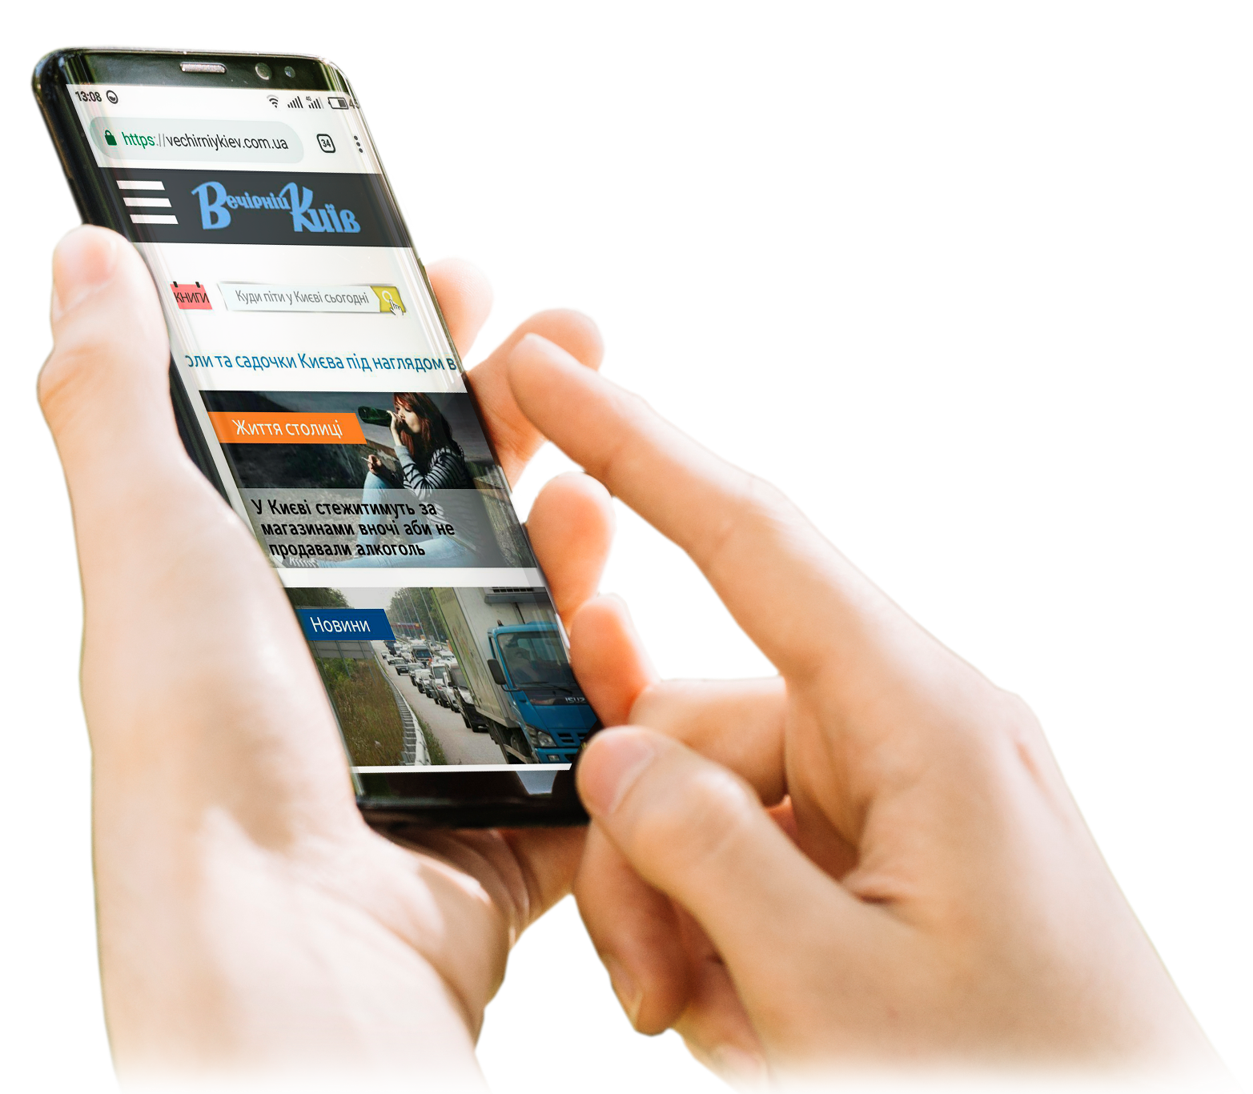
vechirniykiev.com.ua у соціальних медіа
26 094
підписника
канал
1 458
Telegram
читачів
2 447
читачів
1 873
підписника
Департамент суспільних комунікацій

Slide 21
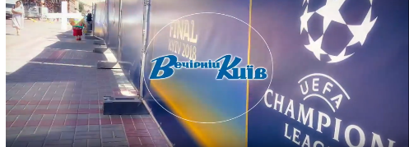
vechirniykiev.com.ua
мультимедійна платформа
Подільський міст 2018
Подільський міст: нові кадри
Сирецький парк по-справжньому дружній
Як виглядає найбільший у Києві недобудований ТРЦ біля Північного мосту
«Фестиваль чемпіонів» на Хрещатику
Київский бал на Контрактовій площі
Департамент суспільних комунікацій

Slide 22
Роз'яснення суті і цілей міських політик
vechirniykiev.com.ua
На Подільському мосту у Києві готуються до найголовнішої в
історії будівництва операції
35 092
5 головних причин підвищення вартості проїзду у Києві
27 492
Замість Київенерго: як щомісячно передавати показники
лічильників до нового підприємства
27 054
Нові правила: як паркуватися на вулицях Києва
15 188
Швидка допомога більше не безкоштовне таксі: зміни в роботі «парамедиків» Києва
9 348
Департамент суспільних комунікацій

Slide 23
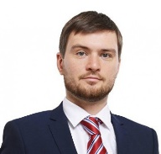
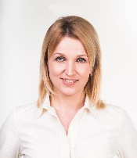
Актуальна інформація про діяльність Київради
35 075
Олесь Маляревич про нічний флешмоб у піжамах
Владислав Михайленко про заборону нічного
продажу алкоголю
31 599
У Києві зносять величезний МАФ з наркотиками – Андрій Андрєєв
27 864
Вікторія Муха показала якими спортивними стали Новобіличі
18 544
Департамент суспільних комунікацій

Slide 24
vechirniykiev.com.ua
відкрита комунікаційна платформа київської громади
Перспективи розвитку :
Мультімедійна платформа
Стрім
трансляції
Студія
інтернет-мовлення
Соціологічні
дослідження
Аналітика
Мобільні
додатки
Персоналізація
контенту
Розумна
реклама
Мережеви спільноти
Департамент суспільних комунікацій

Slide 25
Дякую за увагу!
Департамент суспільних комунікацій

